Slide 2
Священная война Василий Лебедев-Кумач
Вставай, страна огромная, Вставай на смертный бой С фашистской силой темною, С проклятою ордой!
Пусть ярость благородная Вскипает, как волна, — Идет война народная, Священная война!
Как два различных полюса, Во всем враждебны мы: За свет и мир мы боремся, Они — за царство тьмы.
Дадим отпор душителям Всех пламенных идей, Насильникам, грабителям, Мучителям людей!
Не смеют крылья черные Над Родиной летать, Поля ее просторные Не смеет враг топтать!
Гнилой фашистской нечисти Загоним пулю в лоб, Отребью человечества Сколотим крепкий гроб!
Встает страна огромная, Встает на смертный бой С фашистской силой темною, С проклятою ордой.
Пусть ярость благородная Вскипает, как волна, — Идет война народная, Священная война!

Slide 3
Павел Шубин. Полмига

Slide 4
Булат Окуджава

Slide 5
Видеофильм Бери шинель, пошли домой

Slide 6
Юлия Друнина

Slide 7
Константин Симонов

Slide 8
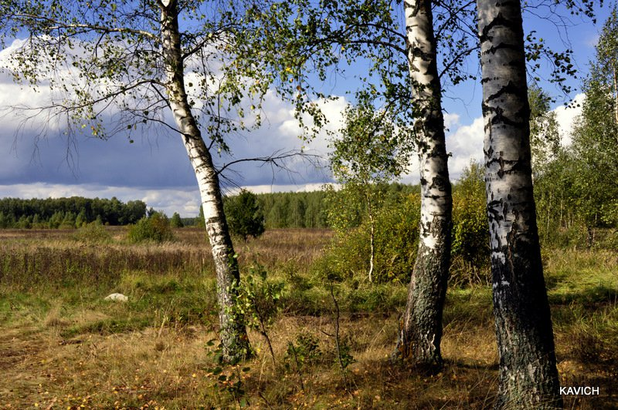
Константин Симонов «Родина»

Slide 10
Р. Гамзатов «Журавли»

